Slide 1
10 английских слов, которые сложно выговорить даже носителям языка.
А вам?
Бодрова И.В., учитель английского языка
МОУ «Жарковская СОШ №1»

Slide 2
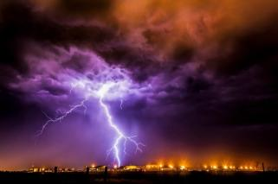
1. Thunderstorm
Транскрипция: [ ˈθʌndərstɔːrm ]
Перевод: гроза
There is a thunderstorm hanging about.
Надвигается гроза.

Slide 3

2. Invulnerability
Транскрипция: [ ˌɪnˌvəlnərəˈbɪləti ] Перевод: неуязвимость, непобедимый
The team seems invulnerable this season.
В этом сезоне команда кажется непобедимой.

Slide 4

3. Entrepreneurial
Транскрипция: [ ˌɑːntrəprəˈnɜːriəl ]
Перевод: предпринимательский
Irwin has real entrepreneurial flair.
У Ирвина есть сильная предпринимательская жилка.

Slide 5
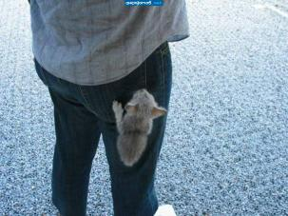
4. Inconspicuous
Транскрипция: [ ˌɪnkənˈspɪkjuəs ]
Перевод: незаметный
She stood by the wall, trying to look inconspicuous.
Она стояла у стены, стараясь выглядеть незаметной.

Slide 6

5. Maneuverability
Транскрипция: [ məˌnuːvərəˈbɪləti ]
Перевод: маневренность
It should do wonders for your maneuverability.
Теперь ты сможешь показывать чудеса маневренности.

Slide 7
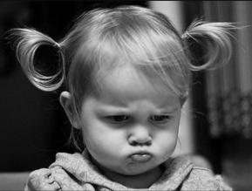
6. Circumstances
Транскрипция: [ ˈsɝːkəmˌstænsəz ]
Перевод: обстоятельства
He was a victim of circumstances.
Он был жертвой обстоятельств

Slide 8
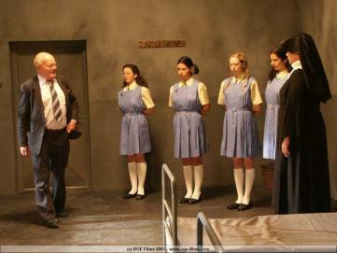
7. Penitentiary
Транскрипция: [ ˌpenɪˈtenʃəri ]
Перевод: исправительный дом (тюрьма)
He did a stretch in the federal penitentiary.
Он отбывал срок в федеральной тюрьме.

Slide 9
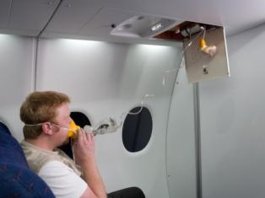
8. Depressurization
Транскрипция: [ dɪˈpreʃəraɪzeɪʃn ]
Перевод: разгерметизация, сброс давления
30 minutes for depressurization.
30 минут на сброс давления.

Slide 10
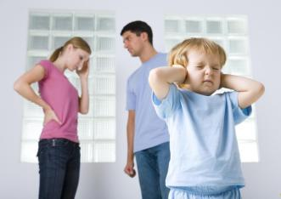
9. Interchangeability
Транскрипция: [ ɪntəʧeɪnʤəˈbɪlɪtɪ ]
Перевод: взаимозаменяемость
As a result, the child's faith in the interchangeability of the two forms may be shaken.
В результате, вера ребенка во взаимозаменяемость двух форм может быть поколеблена.

Slide 11
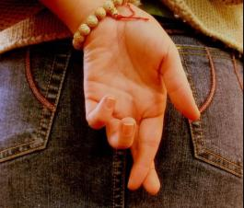
10. Outmanoeuvre
Транскрипция: [ ˌaʊtməˈnuːvər ]
Перевод: перехитрить
This woman could outmanoeuvre even the Prime Minister.
Эта женщина могла перехитрить самого премьер-министра.

Slide 12

Спасибо за внимание!

